Slide 1
Estimativas em Projetos de Software
Pietro
18/11/2019

Slide 2
Estimativas em Projetos de Software
• Antes do projeto começar, o gerente e a equipe precisam estimar:
– o trabalho a ser feito,
– os recursos necessários,
– o tempo que vai decorrer do início ao fim.
• A partir destas estimativas, é possível estabelecer um cronograma que defina:
– as tarefas e marcos da engenharia de software,
– quem é o responsável por conduzir cada tarefa,
– as dependências intertarefas.
• Vale à pena planejar: – O tempo de planejar é menor que o tempo perdio em refazer.

Slide 3
Métodos paramétricos
• O custo é estimado matematicamente como uma
função:
– do produto, do projeto e do processo
– Esforço = A × Tamanho x B × M
• A é uma constante que depende da organização que desenvolve
• B ajusta o valor, aplicando penalidades, em função do tamanho do projeto
• M é um multiplicador associado a atributos de pessoas, produto e processo
• O tamanho é a variável fundamental
• Modelos diferentes apresentam variações para os valores de A, B e M

Slide 4
Modelos Empíricos de Estimativas em Projetos de Software
• Dados certos valores estimados para o tamanho do software (LOC ou FP), os modelos estimam o esforço.
• Os parâmetros dos modelos são estimados com base em projetos anteriores.
– A amostra de projetos é limitada.
– O modelo só é válido para aquela classe de projeto.
• Estrutura geral:
E = a + b×t^{c} onde
E é o esforço em pessoa-mês e t é a variável de estimativa de tamanho(LOC ou FP).

Slide 5
Exemplos de Modelos Empíricos de
• Modelo de Walston-Felix
E = 5,2 × (KLOC)0,91
• Modelo de Bailey-Basili
E = 5,5 + 0,73 × (KLOC)1,16
• Modelo de Albrecht e Gaffney
E = -91,4 + 0,355 × FP
• Modelo de Kemerer
E = -37 + 0,96 × FP

Slide 6
Modelo COCOMO
• Em 1981, Barry Boehm propôs uma hierarquia de modelos de estimativa de software denominada COCOMO (Constructive Cost Model).
• Modelo empírico baseado na experiência de projetos
Existentes
– O modelo COCOMO tornou-se um dos modelos de estimativa de custo de software mais amplamente usados.
• Mais tarde, o modelo COCOMO evoluiu para um modelo mais abrangente, chamado COCOMO II.

Slide 7
Modelo COCOMO
• O COCOMO é apresentado na forma de um conjunto de modelos divididos hierarquicamente em três níveis:
• Modelo COCOMO Básico
• Modelo COCOMO Intermediário
• Modelo COCOMO Avançado

Slide 8
Níveis Modelo COCOMO
• Modelo COCOMO Básico
Calcula o esforço do desenvolvimento de software em função do tamanho estimado do programa, expresso em linhas de código
Modelo COCOMO Intermediário
Calcula o esforço de desenvolvimento de software em função do tamanho do programa e de um conjunto de direcionadores de custo, alternativamente chamados atributos ou fatores de software, que incluem avaliações subjetivas do produto, do hardware, do pessoal e dos atributos do projeto
COCOMO Avançado
Incorpora todas as características da versão intermediária,
porém em cada passo do processo de engenharia de software.

Slide 9
COCOMO
No modelo COCOMO, o esforço nas fases iniciais é calculado conforme ilustra as equações abaixo:
Esforço = ab * (Tamanho) * exp(bb),
Tempo_Desenvolvimento = cb * (Esforço * exp(db)) onde:
Esforço = número de homens/hora ou homens/mês
Tempo_Desenvolvimento = tempo em meses cronológicos
Tamanho = número de pontos de função ou KLOC estimados
ab e bb são coeficientes cb e db são expoentes de ajustes fornecidos na tabela abaixo.

Slide 10
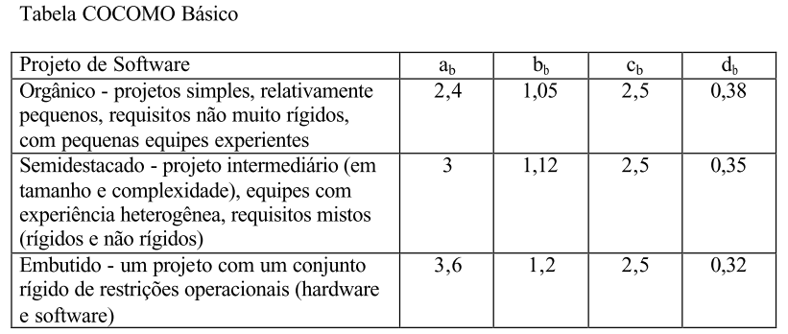
Métodos paramétricos
Observe que neste modelo básico do COCOMO, o esforço e por consequência o custo do projeto
é estimado em função do tamanho do código estimado - considera-se um modelo estático. Outras
formas do COCOMO levam em consideração avaliações subjetivas do produto, do hardware, do
pessoal e dos atributos do projeto, além do impacto de fases que direcionam os custo (análise,
projeto, por exemplo). Quem tiver interesse nas outras formas mais precisas, ver em Engenharia
de Software do Roger Pressman.

Slide 11
COCOMO
Os Modos „
Organic „ 2-50 KLOC, small, stable, little innovation „
Semi-detached „ 50-300 KLOC, medium-sized, average abilities, medium time-constraints „
Embedded „ > 300 KLOC, large project team, complex, innovative, severe constraints

Slide 12
Exemplo 1: Esforço - COCOMO
Esforço = ab * (Tamanho) * exp(bb)
Suponha que o tamanho é de 200 KLOC, „
Organic „
E = 2.4(200)^{1.05} = 626 homens-mês „
Semi-Detached „
E = 3.0(200)^{1.12} = 1,133 homens-mês „
Embedded „
E = 3.6(200)^{1.20} = 2,077 homens-mês

Slide 13
Exemplo 2: Tempo - COCOMO
Tempo_Desenvolvimento = cb * (Esforço * exp(db))
Organic „
E = 2.4(200)^{1.05} = 626 homens-mês „
TDEV = 2.5(626)^{0.38} = 29 meses
Semi-Detached „
E = 3.0(200)^{1.12} = 1,133 homens-mês
„ TDEV = 2.5(1133)^{0.35} = 29 meses „
Embedded „
E = 3.6(200)^{1.20} = 2,077 homens-mês
TDEV = 2.5(2077)^{0.32} = 29 meses

Slide 14
Exemplo 3: Orgânico Completo
Organic „
Suponha um projeto Orgânico que tenha 7.5 KLOC, „
Esforço = ^{2.4(7.5)1.05} = 20 homens-mês „
Tempo de Development = 2.5(20)^{0.38} = 8 meses „
Homens = 20 / 8 = 2.5 homens „
Produtividade = 7,500 LOC / 20 homens-mês = 375 LOC / homens-mês

Slide 15
Exemplo 4: Embutido Completo
Embutido „
Suponha um projeto embutido que tenha 50 KLOC, „
Esforço = 3.6(50)^{1.20} = 394 homens-mês „
Tempo = 2.5(394)^{0.32} = 17 months „
Homens = 394 / 17 = 23 homens „
Produtividade = 50,000 LOC / 394 homens-mês = 127 LOC / homens-mês

Slide 16
COCOMO 2
• É uma hierarquia de modelos que tratam das seguintes áreas:
– Modelo de composição da aplicação
• Usado nos primeiros estágios da engenharia de software
– Modelo do primeiro estágio de projeto
• Usado depois que os requisitos foram estabilizados e a arquitetura foi estabelecida.
– Modelo para o estágio após a arquitetura
• Usado durante a construção do software.

Slide 17
O Processo de Estimativas
1. Estimar o tamanho do produto
2. Estimar o esforço
3. Estimar o prazo
4. Fornecer estimativas dentro de uma faixa permitida
e refinar essa faixa à medida que o projeto progride

Slide 18
O Processo de Estimativas
Tamanho
Quantidade de software a ser produzida
Ex. no. linhas de código, no. pontos de função, n.o de
requisitos, pontos de casos de uso
Esforço
Derivado da estimativa de tamanho
Ex. dividindo a estimativa de tamanho por produtividade produz-se o esforço

Slide 19
O Processo de Estimativas
Prazo
Geralmente são dirigidos a datas fornecidas pelo Cliente (minha estimativa me diz que dá parr entregar a tempo?)
Qualidade
Medidas de resultados
Ex. defeitos por fase, esforço de mudança

Slide 20
Alguns números Padrão
Se o projeto vai durar 1 ano… 
A Concepção dura em torno de 1 mês 
A Elaboração dura de 2 a 4 meses 
A Construção dura de 5 a 6 meses 
A Transição não dura mais que 1 mês
• Considerando que a aceitação do produto pelo cliente determina o final da fase
Estes valores devem ser calibrados para sua organização
28 Alguns números padrão Tempo 10% 30% 50% 10 Esforço 5% 20% 65% 10% Concepção Elaboração Construção Transição 29 Por fim… Lembre-se dos imprevistos!  Não assumir que tudo correrá às mil maravilhas  Doenças e saídas de funcionários  Atraso na disponibilização de recursos  Problemas com o ambiente  Fator de erro  Margem de segurança  Fator de produtividade  Quem trabalha 480 minutos por dia em sua atividade fim?! • Considerando um dia de 8h ☺

Slide 21
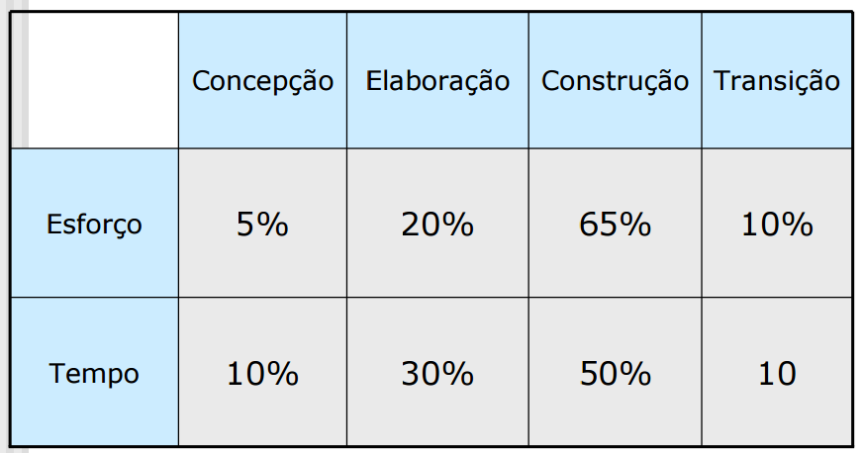
Alguns números Padrão

Slide 22
Lembre-se...
„ Não assumir que tudo correrá às mil maravilhas
„ Doenças e saídas de funcionários „
Atraso na disponibilização de recursos „
Problemas com o ambiente „
Fator de erro „
Margem de segurança „
Fator de produtividade „
Quem trabalha 480 minutos por dia em sua atividade fim?! , considerando um dia de 8h ???

